Slide 1
İstatistiksel Analizler
Araştırma Yöntemleri Ders- 6

Slide 2
Dersin Amaçları
Ölçek geliştirme; ölçeğin geçerlilik ve güvenilirlik çalışmasını yapmak
Ölçeklerde faktör analizi yapmak

Slide 3
Ölçebilme Problemi
Bir hipotez kurduğumuzda, hipotezin bağımlı ve bağımsız değişkenlerinin ölçülebilir olması gerekir; boy, kilo, cinsiyet, yaş gibi…
Ancak sağlık yönetimi, sağlık politikaları gibi konularda kavramsal düzeyde değişkenler soyutlaştığı durumlarda ölçümler zorlaşır; örgütsel bağlılık, işten ayrılma niyeti, marka sadakati…

Slide 4
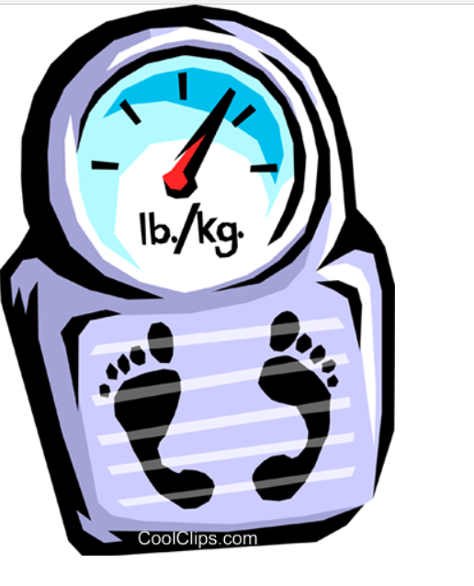
Ölçebilme Problemi
Bu durumda hipotezimize konu olan kavramsal boyuttaki soyut değişkenlerin ölçülmesi için kullanımız ölçeklerin gerçekten ölçmek istediğimizi standart olarak ölçen bir araç olup olmadığını anlamamız gerekecektir. Buna güvenilirlik çalışması denir.

Slide 5
Ölçeğin Güvenirliği
Ölçeğin güvenirliği çalışması, araştırma sorusuna cevap aramak için değil, sadece ve sadece ölçeğin standart bir ölçüm aracı olup olmadığını belirlemek için yapılır. Dolayısıyla örneklem büyüklüğünden çok daha küçük grup üzerinde gerçekleştirilir.

Slide 6
Ölçeğin Güvenirliği
Geliştirilen ölçeğin güvenirliği Cronbach Alfa(α) katsayı ile hesaplanır.
0,00≤ α ≤ 0,40 ise ölçek güvenilir değildir.
0,40≤ α ≤0,60 ise ölçek düşük güvenirliktedir.
Temelde hesaplanmasında üç yöntem bulunmaktadır.
Tekrar test yöntemi (Alfa)
Yarılama yöntemi (Split-Half)
Paralel formlar yöntemi (Parallel)

Slide 7
SPSS’te Ölçeğin Güvenirliğinin Test Edilmesi

Slide 8
SPSS’te Ölçeğin Güvenirliğinin Test Edilmesi

Slide 9
SPSS’te Ölçeğin Güvenirliğinin Test Edilmesi

Slide 10
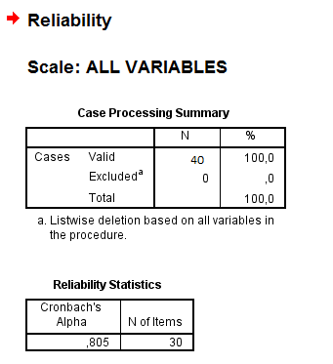
SPSS’te Ölçeğin Güvenirliğinin Test Edilmesi
Yandaki Cronbach’s Alpha değerine göre (α = 0,805) ölçeğin güvenirliği etkileyecek bir soru olmadığı; ölçekte hiçbir ilgisiz soru olmadığı ve ölçmek istediğini güvenilir olarak ölçtüğünü göstermektedir.

Slide 11
Ölçeğin Geçerliliği (Faktör Analizi)
Ölçek güvenirliği sağlandıktan ve belirlenen (örnekleme yöntemleriyle) örneklemden veriler alındıktan (ölçek sahada uygulandıktan) sonra ölçek içinde ifade edilen soruların (maddelerin) ilgili alt faktörlerde toplanıp toplanmadığına ilişkin bir analiz daha yapmamız gerekecektir.

Slide 12
Ölçeğin Geçerliliği (Faktör Analizi)
1. Faktör
2. Faktör
3. Faktör
4. Faktör

Slide 13
Ölçeğin Geçerliliği (Faktör Analizi)
Faktör analizine başlamadan önce yapılması gereken ön testler vardır. Bunlar faktör analizi için bir çeşit izinlerdir.
KMO ve Bartlett testleri
KMO testi örneklem büyüklüğünün yeterli olup olmadığını test eder. Buna göre KMO değer 0.50’den küçük ise faktör analizine devam edilmez. Örnekleme yeni örnekler dahil etmek gerektir.

Slide 14
Ölçeğin Geçerliliği (Faktör Analizi)
Bartlett testi ise verilerin çok değişkenli normal dağılımdan gelip gelmediği belirmede kullanılır. Bu test x² (Ki-kare) değerini verir. x² 0.05’den küçükse faktör analizi yapılır, büyükse faktör analizi yapılmaz.

Slide 15
Faktör Analizinde Faktör Yük Değeri
Faktör analizi gerçekleştirildiğinde her maddenin (faktör) yük değeri olacaktır. Faktör yük değerinin en az 0.30 olması beklenmektedir. Faktör yük değerinin +,- işaretine bakılmaksızın 0.60’ın üzerinde olması yüksek değer olarak kabul edilir ve istenilen de budur. ANCAK; örneklem büyüklüğü azaldıkça dikkatte alınacak minimum faktör yük değeri artış gösterecektir. Şöyle ki;
0.30 faktör yük değeri için örneklem büyüklüğü en az 350
0.40 faktör yük değeri için örneklem büyüklüğü en az 200
0.50 faktör yük değeri için örneklem büyüklüğü en az 120
0.60 faktör yük değeri için örneklem büyüklüğü en az 85
0.70 faktör yük değeri için örneklem büyüklüğü en az 60

Slide 16
Faktör Analizinde Binişik Maddeler Kavramı
Bir madde için iki faktörde de yüksek yük (örneklem büyüklüğüne göre minimum faktör yük değeri) değeri veriyorsa bu durumda aradaki farka bakılır. Aralarındaki fark en az 0.10 olmalıdır. Fark 0.10’dan küçükse ilgili madde binişik madde kabul edilerek ölçekten çıkarılır ve faktör analizi yeniden gerçekleştirilir.
Ölçekteki madde sayısı ve faktör sayısı (soru sayısı) da dikkate alınarak her bir alt faktörde en az 3 veya 4 madde olması beklenir.

Slide 17
Faktör Analizinde Madde Çıkarmada Dikkat Edilecek Hususlar
Tek faktörlü ölçeklerde Component Matrix tablosu, iki veya daha fazla olanlarda Rotated Component Matrix tablosu incelenerek varsa çıkarılacak maddeler belirlenir.
Önce binişik maddeler çıkarılır.
Binişik maddeler çıkarıldıktan sonra tekrar yapılan faktör analizinde binişik madde kalmamışsa örneklem büyüklüğü de dikkate alınarak minimum faktör yük değerinin altında kalan maddeler ölçekten çıkarılır.

Slide 18
SPSS’de Faktör Analizi

Slide 19
SPSS’de Faktör Analizi

Slide 20
SPSS’de Faktör Analizi

Slide 21
SPSS’de Faktör Analizi

Slide 22
SPSS’de Faktör Analizi

Slide 23
Ölçeğin Geçerliliği (Faktör Analizi)
1. Faktör
2. Faktör
3. Faktör
4. Faktör

Slide 24
SPSS’de KMO ve Bartlett’s Testinin Yorumlanması
Örneklem büyüklüğü (n=250) KMO değeri 0,768 olmak üzere orta düzeydir ve Faktör Analizi yapmaya engel teşkil etmez.
Veriler normal dağıldığını anlaşılmaktadır ve Faktör Analizi yapmaya engel teşkil etmez.

Slide 25
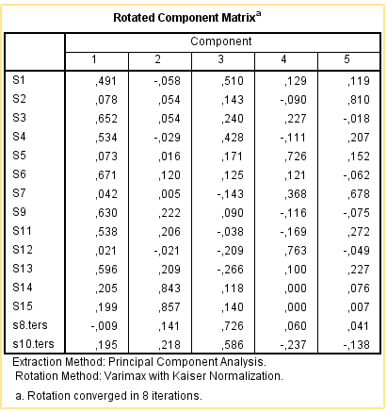
SPSS’de Faktör Analizi
Tek faktörlü bir ölçek için kullanılır.
İki veya daha fazla faktörlü bir ölçek için kullanılır.

Slide 26
SPSS’de Faktör Analizi
n=250 olmak üzere faktör yük değeri en az 0.40 olmalıdır.
Önemli Not: SPSS nasıl ki mantıklı bir hipotez kurup kurmadığımıza bilemeyerek istatistiksel anlamlılık testlerini gerçekleştiriyorsa, oluşturduğumuz ölçeklerdeki her alt faktör için hangi soruları soruduğumuzu ve ilgili faktörün ne olduğunu bilemez!

Slide 27
SPSS’de Faktör Analizi
Önce binişik maddeler olup olmadığına bakmamız gerekir.
Daha sonra da örneklem büyüklüğüne göre (n=250) herhangi bir faktörde 0,40 dan düşük faktör yük değeri olup olmadığına bakmamız gerekecek.

Slide 28
SPSS’de Faktör Analizi
Bundan sonraki bölüm için Faktör analizine ilişkin bu dersi tahtadan DİKKATLİCE takip ediniz !...

